Slide 1
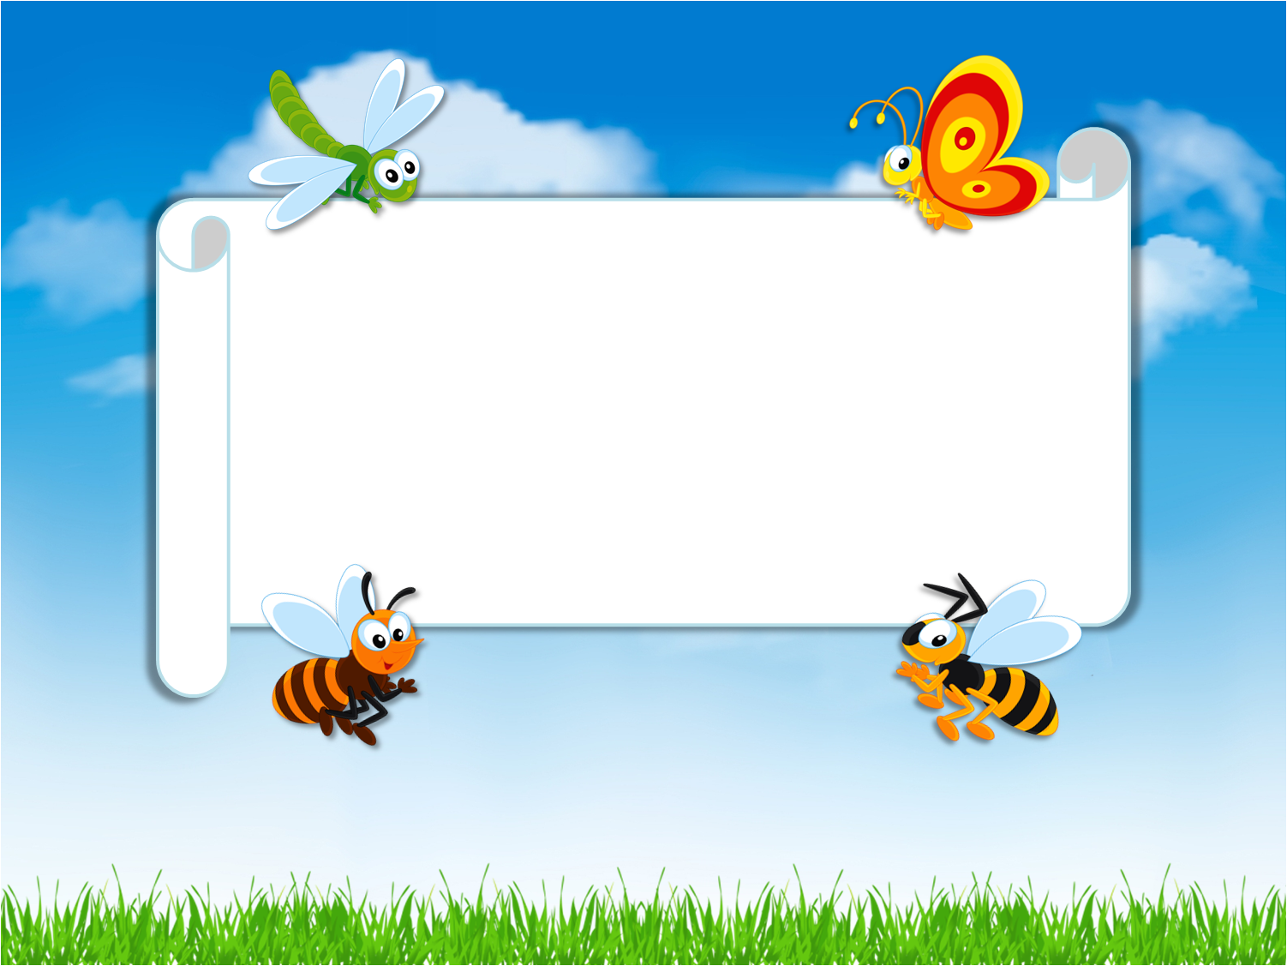
II Международный творческий конкурс для педагогов "Занимательные головоломки"
Музыкальные загадки
Составила: Овчарова О.Н.
Музыкальный руководитель
МБДОУ «Детский сад №17 «Сказка»

Slide 2
Деревянная дуда
Пастушку нужна всегда,
И сыграет он на ней,
Шум берез и птичек трель.

Slide 3
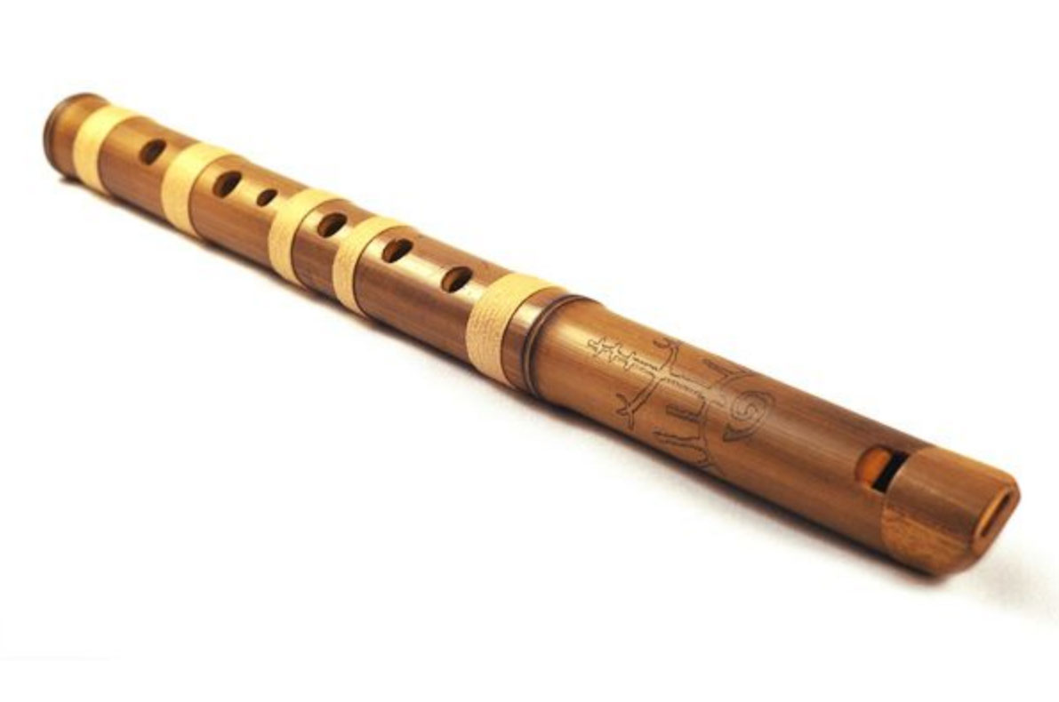

Slide 4
Ящик на коленях пляшет, То поет, то горько плачет

Slide 5
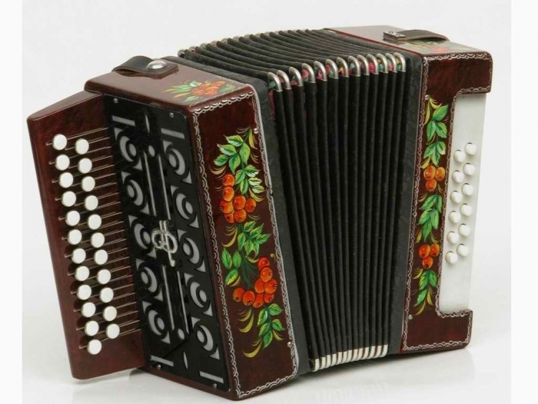

Slide 6
Деревяшки на веревке, Все трещат без остановки, Мы трещали, мы трещали, Угадай на чем играли.

Slide 7
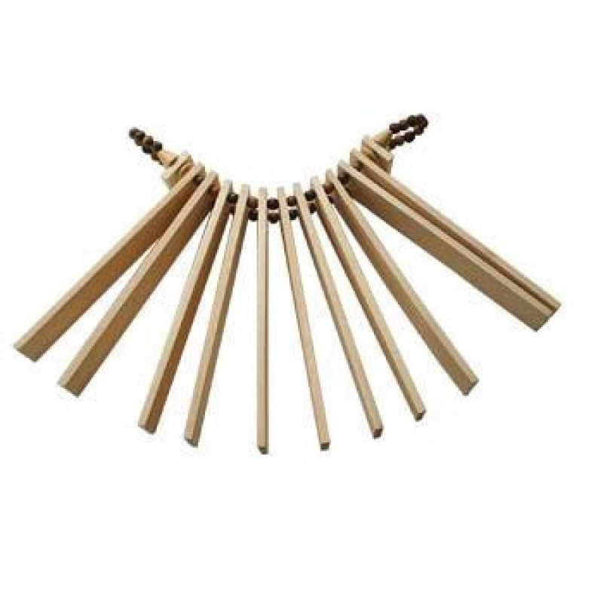

Slide 8
Смычок на ней пиликает, Как воробей чирикает.

Slide 9
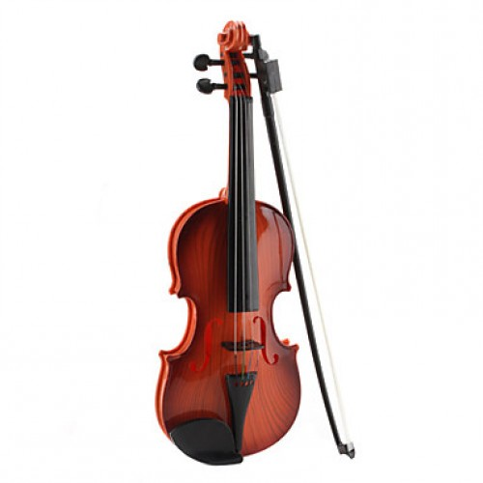

Slide 10
Деревянная доска
Струнами украшена, Если их перебирать, Можно петь и плясать

Slide 11
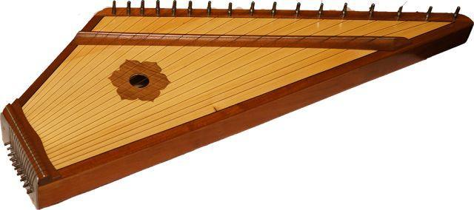

Slide 12
Блестящая и медная Готова петь всегда Её к губам приложишь ты И запоет она

Slide 13
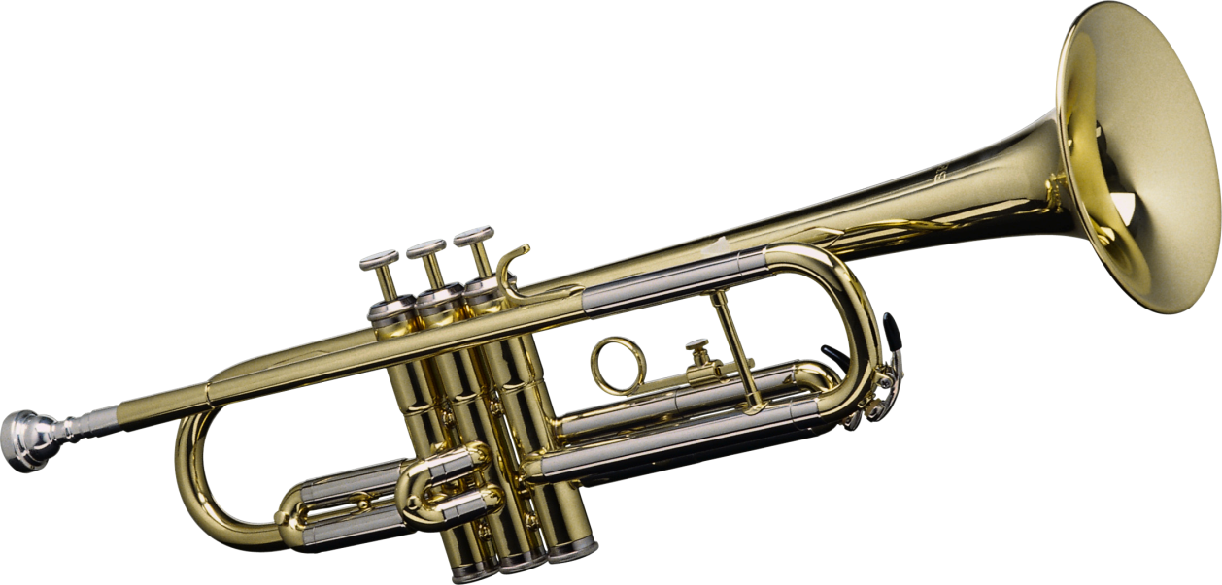

Slide 14
МОЛОДЕЦ!!!

